Slide 1
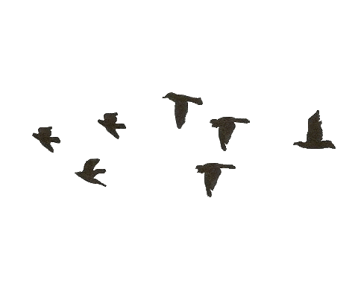
আজকের পাঠে স্বাগতম

Slide 2
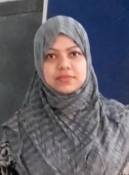
শিক্ষক পরিচিতি
মাকসুদা ফেরদৌস
সহকারী শিক্ষক
রামপাল সরকারি প্রাথমিক বিদ্যালয়
মুন্সীগঞ্জ সদর, মুন্সীগঞ্জ।
E-Mail:
fredousmaksuda95@gmail.com

Slide 3
পাঠ পরিচিতি
শ্রেণিঃ প্রাক প্রাথমিক / নার্সারী
বিষয়ঃ বাংলা
পাঠ শিরোনামঃ বর্ণ থেকে শব্দ শিখি
পাঠ্যাংশঃ উ ঊ ঋ
সময়ঃ ২৫ মিনিট।

Slide 4
এই পাঠ শেষে শিক্ষার্থীরা-
৩.২.৮ ধ্বনির প্রতীক (বর্ণ)শণাক্ত করতে পারবে।
৩.২.৯ শব্দ থেকে বর্ণ শনাক্ত করতে পারবে।

Slide 5
আজ আমরা পড়ব
উ ঊ ঋ

Slide 6
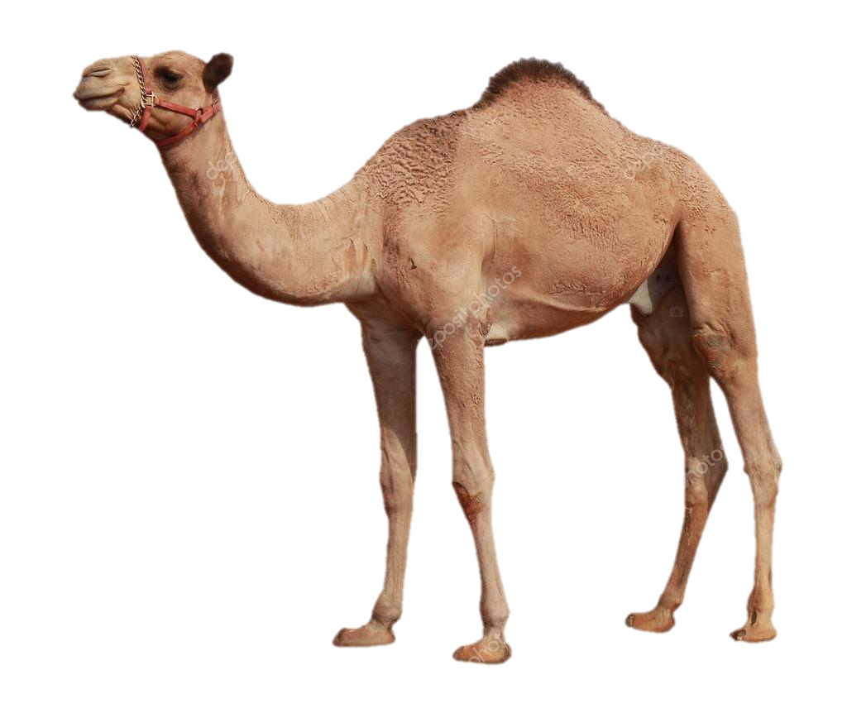
উ
উট

Slide 7
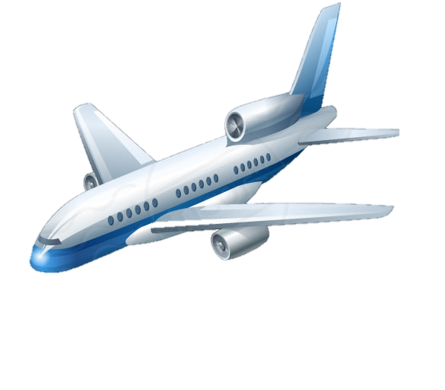
উ
উড়োজাহাজ

Slide 8
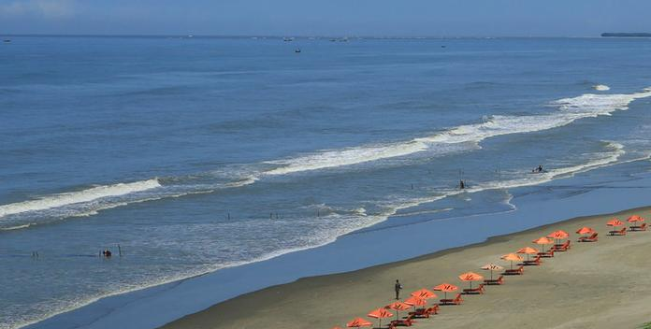
ঊ
ঊর্মিমালা

Slide 9
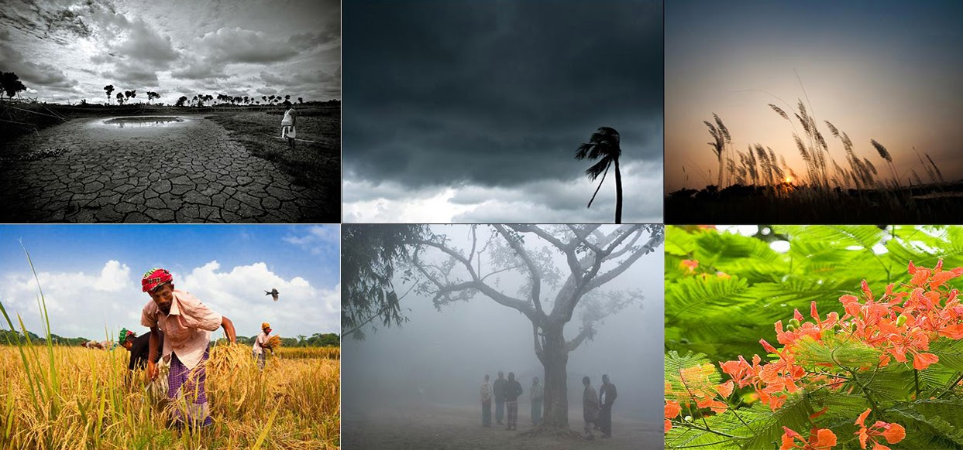
ঋ
ঋতু

Slide 10
শিক্ষকের পাঠ

Slide 11
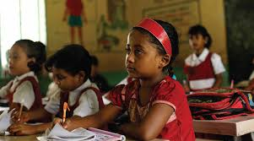
শিক্ষক এবং শিক্ষার্থীর মিলিত পাঠ।

Slide 12
দলীয় কাজ
শব্দের সাথে বর্ণ দাগ টেনে মিলাই
উ
ঋতু
ঊ
ঊর্মিমালা
ঋ
উড়োজাহাজ

Slide 13
হারিয়ে যাওয়া বর্ণগুলো লিখি
উট
উ
…ট
ঊষা
ঊ
…ষা
ঋণ
ঋ
…ণ

Slide 14
ধন্যবাদ

